Slide 1
UI 배치 의도 분석
김광현
작성시간( 10시간)

Slide 2
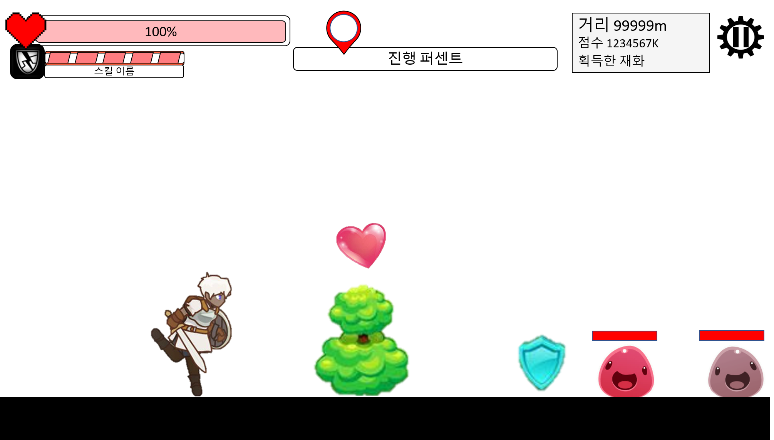
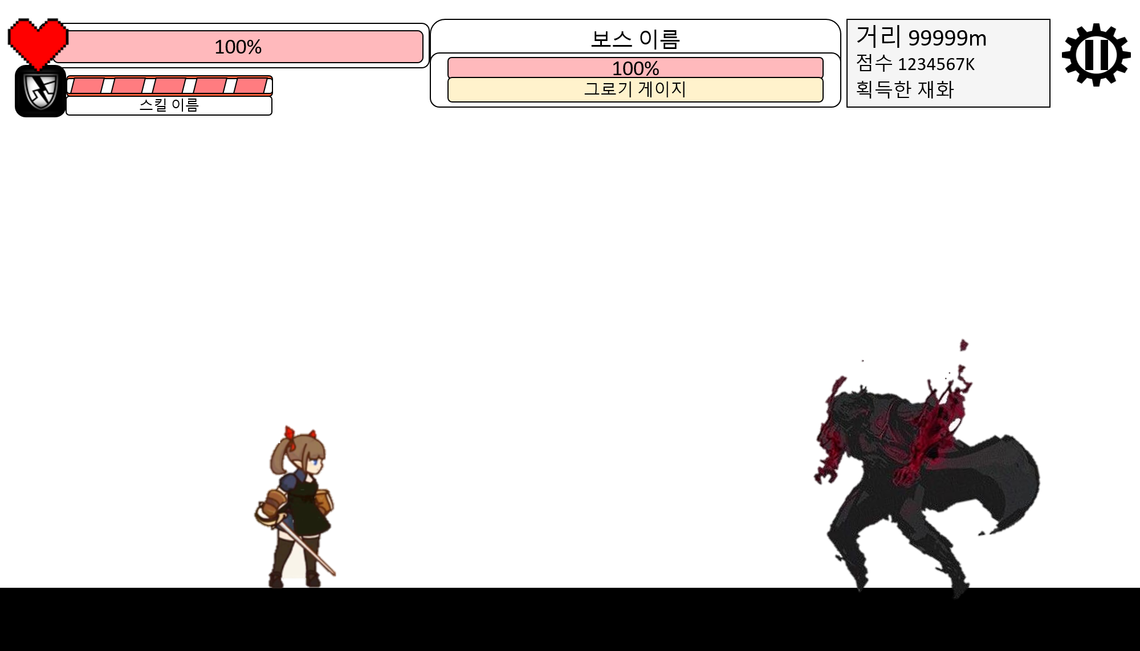



게임 소개 및 작성 의도
장르 | 러닝 액션 RPG | 그래픽 | 2D | 주요 시스템 | 러닝, 전투, 캐릭터, 스킬 | 방향성 | 조작과 액션에 집중 하는 러닝 RPG
몬스터와 장애물을 피하는 러닝 구간
보스와 전투하는 전투 구간으로 스테이지 구성.
스테이지를 두 구간으로 구분 하여 러닝, 전투의 각각의 경험에 집중 할 수 있게 기획.
러닝: 점프와 공격, 단순한 조작으로 전투 구간에 도움이 되는 아이템을 획득.
전투: 보스와 1:1. 기존 RPG에서 보스의 행동 관찰하고 대응 하는 경험을 방어와 공격 두 가지 조작으로 전달.
다양한 외형, 능력치, 스킬을 가진 캐릭터를 수집 하고 성장 시키는 재미를 통해 게임의 지속력 확보.
현재 기획 중인 게임에 타 게임의 방향성과 기획 의도를 분석하여 반영 하기 위해 작성.

Slide 3
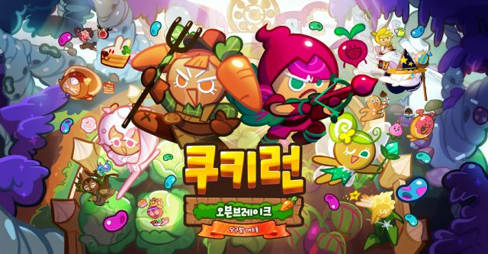
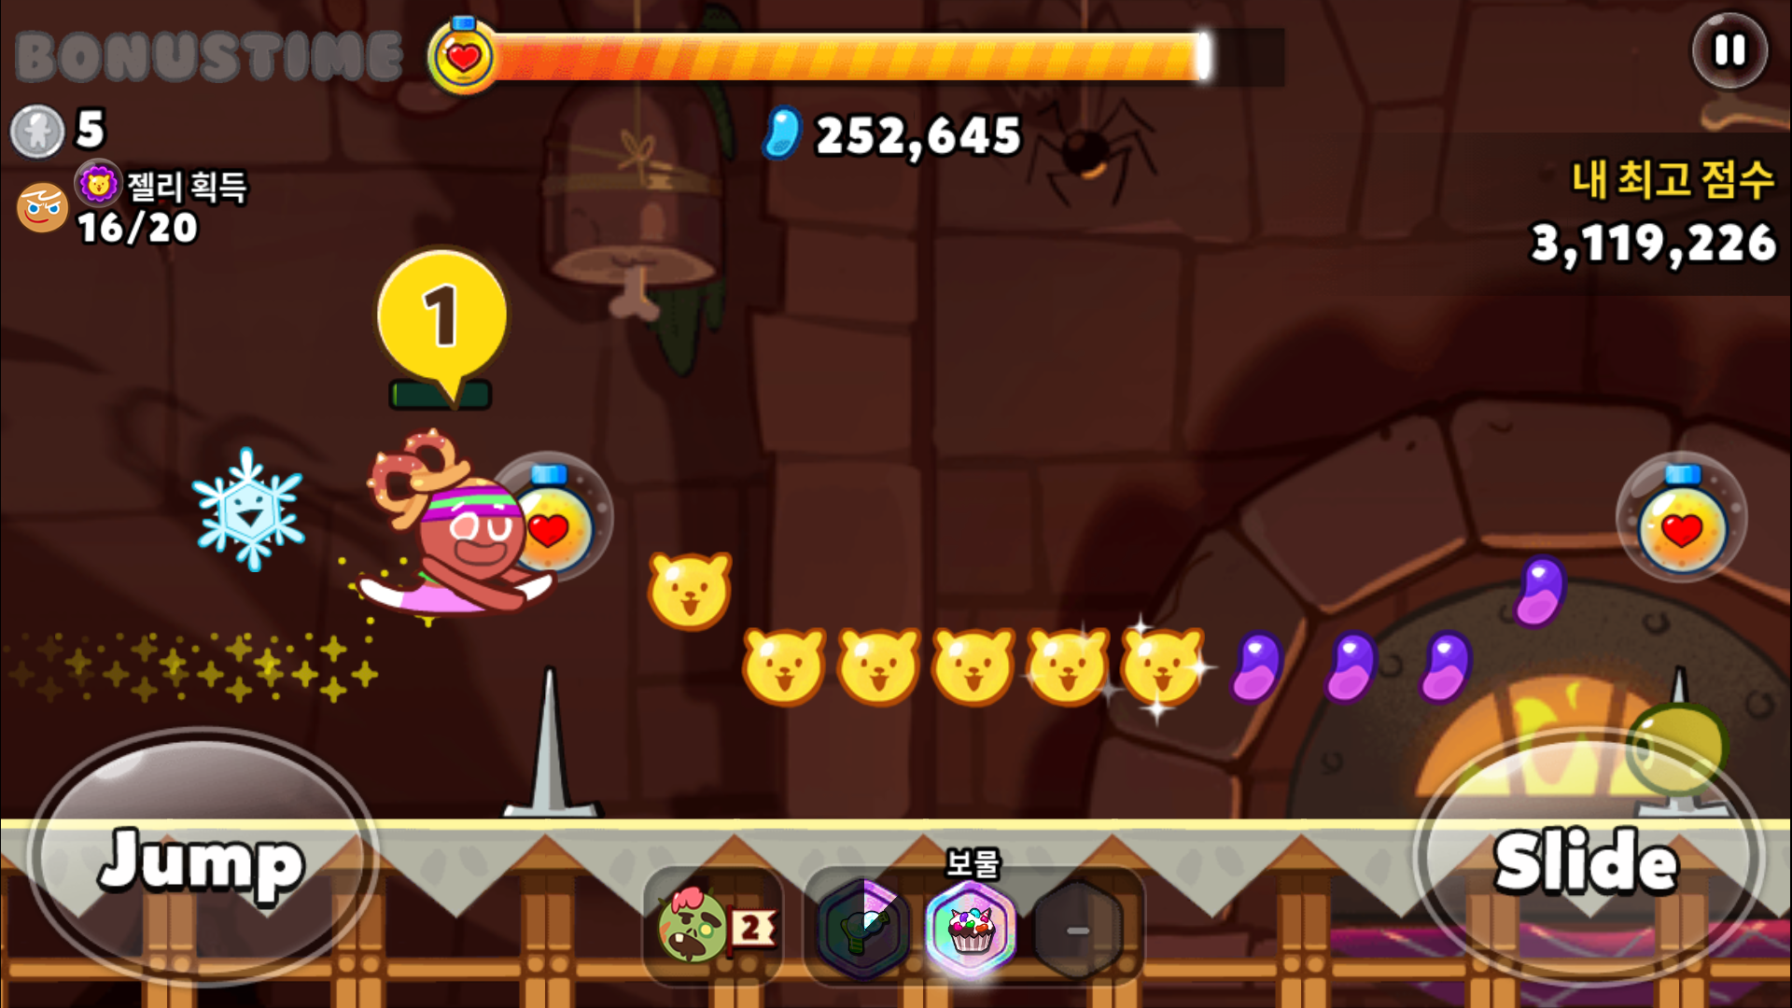
분석 게임 쿠키 런: 오븐 브레이크
장르 | 주요 시스템 | BM
러닝 | 캐릭터,러닝 | 캐릭터, 펫, 보물
리뷰 | 다운로드 | 연령 제한
4.4(68만 건) | 1000만 이상 | 전체 이용가
오븐을 탈출하는 쿠키라는 이야기로 캐릭터가 점프 하고 슬라이딩 하는 간단한 조작으로 장애물을 피해 최대한 멀리 가는 것을 목표로 하는 게임.
짧은 시간 집중 하는 플레이가 특징.
주요 콘텐츠 떼 탈출: 최대 10명의 캐릭터를 사용 하는 이어 달리기 컨셉의 콘텐츠. 시즌을 주기로 맵과 규칙이 조금씩 바뀐다.
쿠키 런 오븐 브레이크를 분석하는 이유
게임의 플레이 방식, 캐릭터를 성장 시키고 수집 하는 부분에서 공통점.
오랜 시간 서비스로 콘텐츠가 많아져 UI 개편이 몇 차례 이뤄졌었기 때문에 최적화 된 결과를 얻을 수 있을 것.

Slide 4
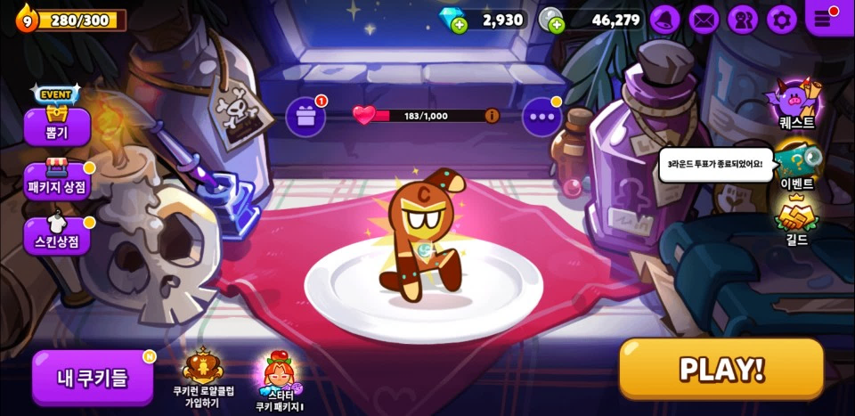
로비 UI 전체 요약
범주
우편함
친구목록
페이지 전환 : 뒤로가기 버튼이 있는 화면
공지사항
설정
유저 프로필
추가 메뉴
소지품
팝업 : 화면 위에 띄우는 창
뽑기
퀘스트
출석부
패키지 상점
이벤트
마법 공방
스킨 상점
길드
업적(구글)
내 쿠키들
PLAY
각 콘텐츠 별
재료함
선물하기
대표 캐릭터 설정
해당 화면은 앱 실행 후 가장 먼저 보게 되는 화면(타이틀 및 로딩 화면 제외)
화면 중앙엔 유저가 미리 설정한 대표 캐릭터 노출. 로비 화면에서 가장 많은 화면 비율 차지.
화면 가장 중앙에 캐릭터를 기준으로 관리나 캐릭터에 가까운 콘텐츠는 좌측, 유저가 플레이 하는 콘텐츠는 우측에 배치.

Slide 5
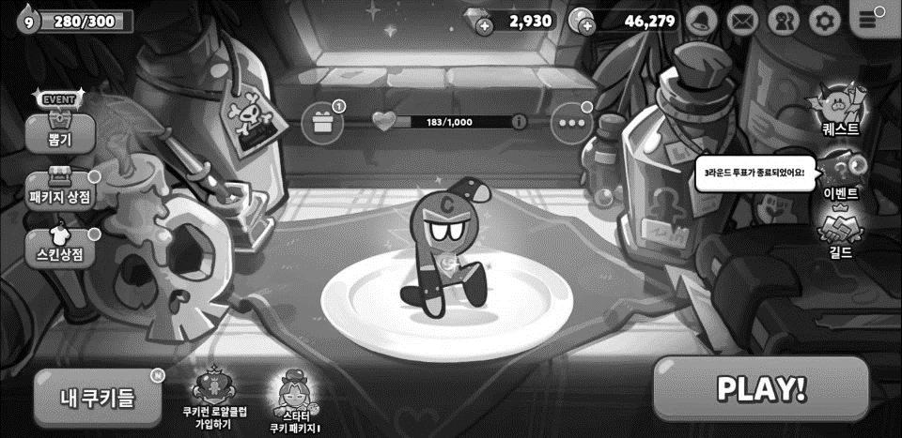
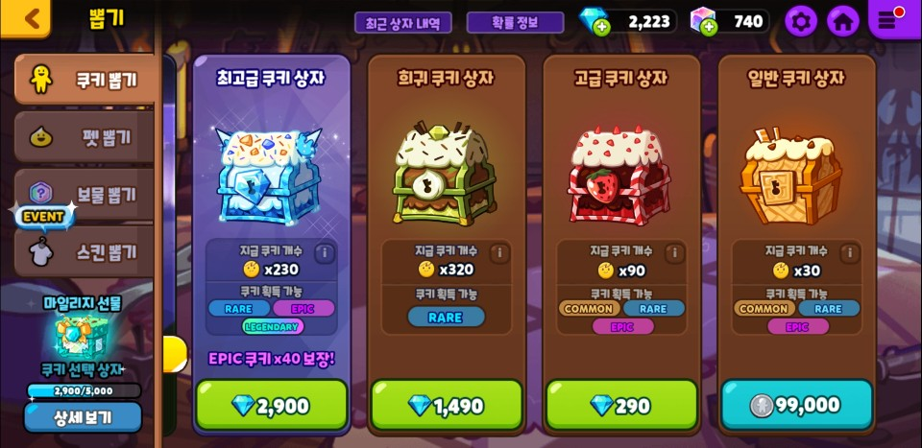
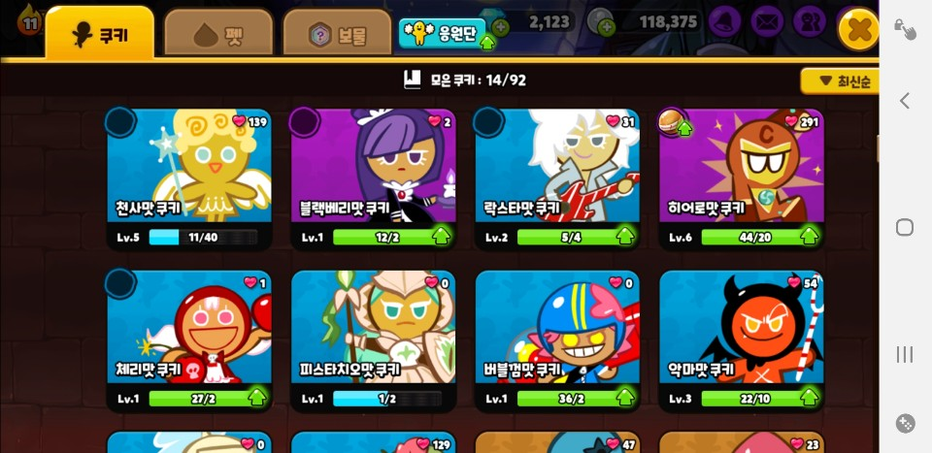
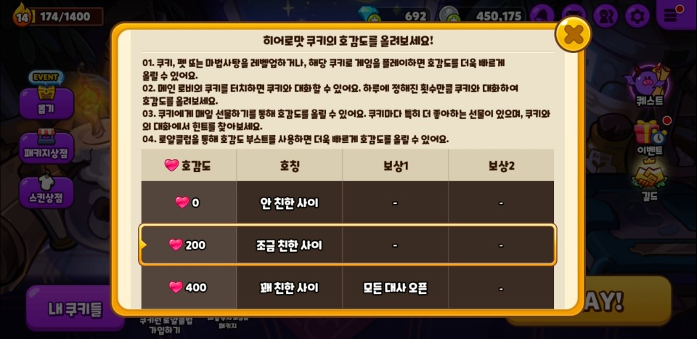
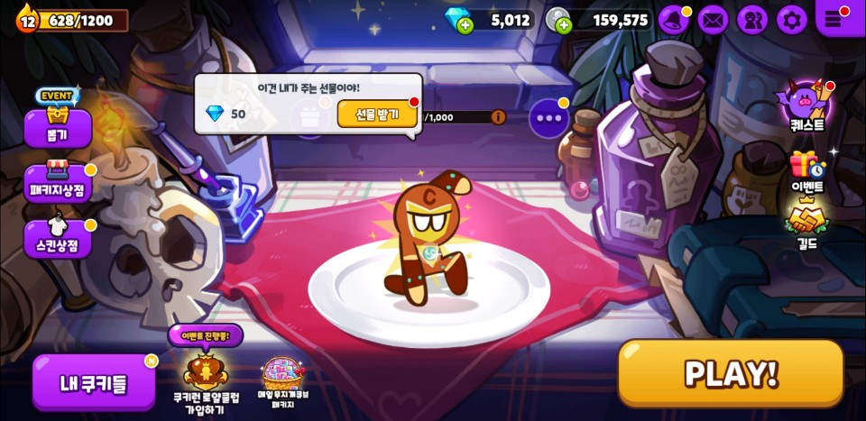
로비 UI 배치 의도 상세 분석
좌측 중단, 하단 UI 의도 분석
중앙 대표 캐릭터 출력 의도 분석
상점에서 뽑기를 구매해 쿠키 획득
획득한 쿠키를 사용하기 위해 좌측 하단의 “내 쿠키들” 버튼 이용
선물을 주거나, 해당 캐릭터로 플레이하면 호감도가 증가한다.
일정 호감도를 달성 하면 소정의 보상을 준다.
사용 빈도가 높고 서로 관계가 있음 = 좌측 중단과 하단에 버튼들이 한번에 보이게 배치.
“내 쿠키들” 에서 유저가 보유 중인 것과 미보유 쿠키들도 함께 노출.
수집 해야 할 쿠키들의 존재를 알리고, (스테이지 진행이 막히는 등)여러 이유와 함께 다른 쿠키의 수집 욕구를 자극하기 위함.
캐릭터 마다 호감도가 존재. 접속 시, 일정 호감도 달성 시 간단한 보상을 지급.
가장 자주 보는 로비 화면에 캐릭터를 출력 해 노출 빈도를 높이고, 호감도 시스템 등을 이용해 캐릭터에 대한 실질적 애정을 만들기 위함.

Slide 6
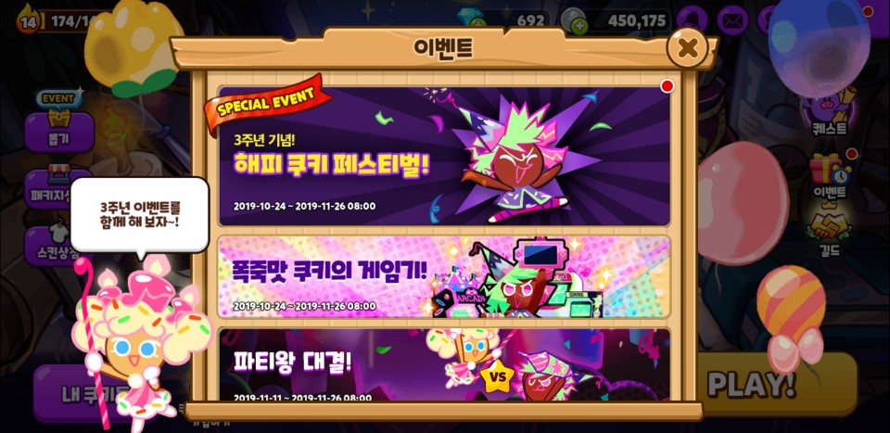
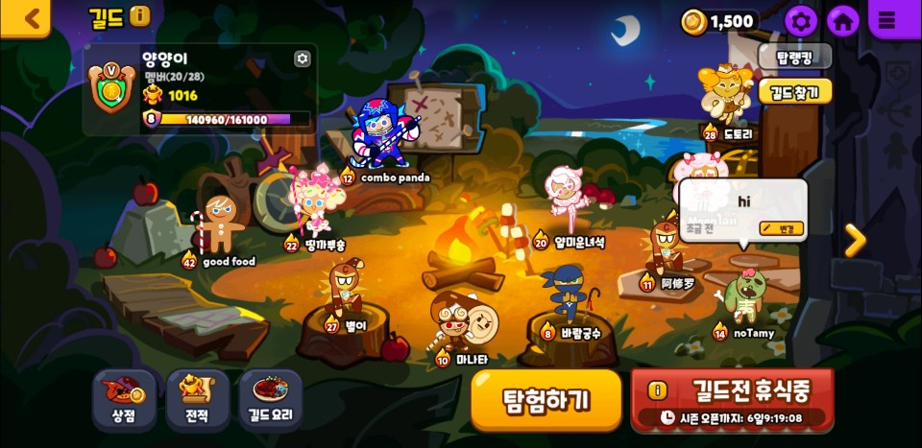
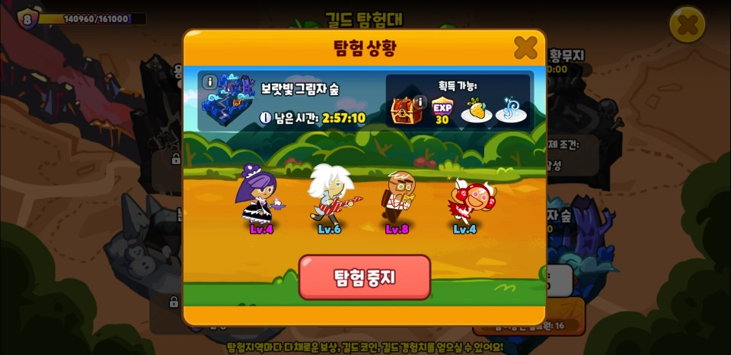
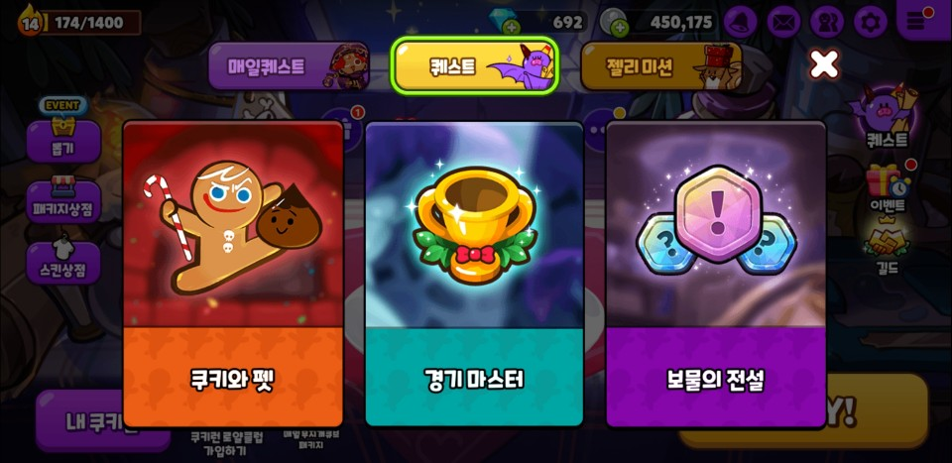
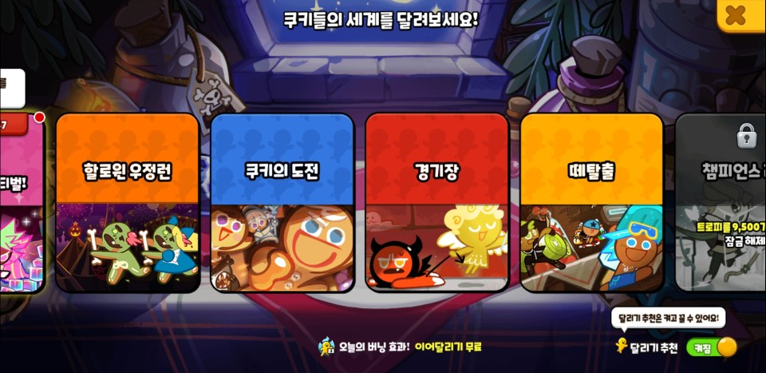
로비 UI 배치 의도 상세 분석
우측 중단, 하단 UI 배치 의도 분석
이벤트는 기간이 있는 퀘스트. 목록을 터치해 상세한 내용 확인.
매일 최초 실행 시 팝업으로 출력한다.
일반, 일일 퀘스트 등 플레이 목적의식을 부여하는 콘텐츠 종합.
각 콘텐츠 별 페이지로 이동 할 수 있는 팝업이 출력 된다.
길드 페이지에 들어오면, 각 길드원들이 남긴 인사말과 캐릭터 출력.
쿠키들을 탐험을 보내 일정 시간 마다 보상을 획득 할 수 있다.
일일 퀘스트가 갱신 된 뒤 앱 최초 실행 시 팝업으로 내용을 보여줌.
플레이 목표(퀘스트)와 종류(콘텐츠)를 같이 배치 해 한눈에 확인.
기존 경험 상 플레이 관련 된 버튼이 우측에 있는 경우가 다수 였던 것을 감안한 배치.
명확한 목표를 주어주는 퀘스트를 로비에 배치함으로써. 유저가 무엇을 해야 할지 모르는 상황을 감소 시킨다.
탐험은 길드 페이지를 자주 방문하게 만드는 역할.
보상으로 엮은 얕은 커뮤니티지만, 간접적으로 길드원끼리 접촉하거나 접점이 생기는 빈도를 자주 만들어 소속감으로 발전 할 수 있는 여지를 남김.

Slide 7
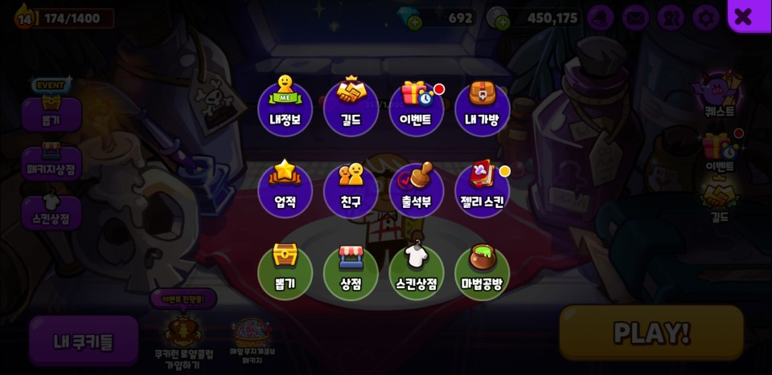
로비 UI 배치 의도 상세 분석
좌측 중단, 하단 UI 의도 분석
추가 메뉴 구성 배치
계정 레벨: 플레이 보상이나 캐릭터 성장 시 소량 획득 하는 경험치.
재화: 유료재화와 무료 재화. 유료재화는 업적이나 이벤트, 퀘스트 등으로 소량, 무료 재화는 일반 플레이 시 상대적으로 다량으로 획득한다.
공지 사항: 중요 사항의 경우 앱 최초 실행 시(일일 마다) 팝업으로 출력. 차후 유저가 다시 확인 하는 등의 경우를 위해 로비에 배치.
우편함: 사용 빈도 자체는 낮으나, 퀘스트나 이벤트 보상이 우편함으로 지급 되기 때문에 로비에 배치.
친구 목록: 친구 신청 등 다른 버튼과 확연히 다른 기능을 가지고 있어서 따로 로비에 배치.
설정: 사용 빈도는 상대적으로 낮은 편에 속함.
추가 메뉴: 직접적으로 노출 될 필요가 없거나, 로비 화면의 공간을 확보하기 위해 사용 빈도가 낮은 버튼을 모아 놓은 추가 메뉴. 로비 화면에 있는 버튼과 중복 되는 버튼은 따로 설명 하지 않음.
내 가방: 유저가 가지고 있는 재화, 티켓 류의 소모 아이템들을 한번에 확인
업적: 구글 계정과 연동 되는 업적. 퀘스트와 구분 된다.
출석부: 매일 앱 최초 실행 시 팝업으로 출력 하기 때문에 로비 화면에서 노출 될 필요는 없으나, 내일 출석 보상 등을 확인 하기 위해 간혹 필요한 경우가 존재.
마법 공방: 스테이지를 진행하여 얻는 재료로 마법 캔디(일종의 캐릭터 전용 장비 개념)나 이벤트 아이템을 제작하기 위한 콘텐츠.

Slide 8
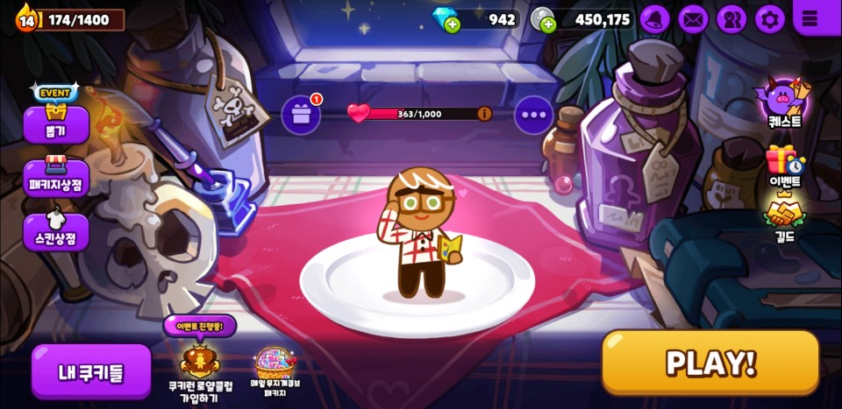
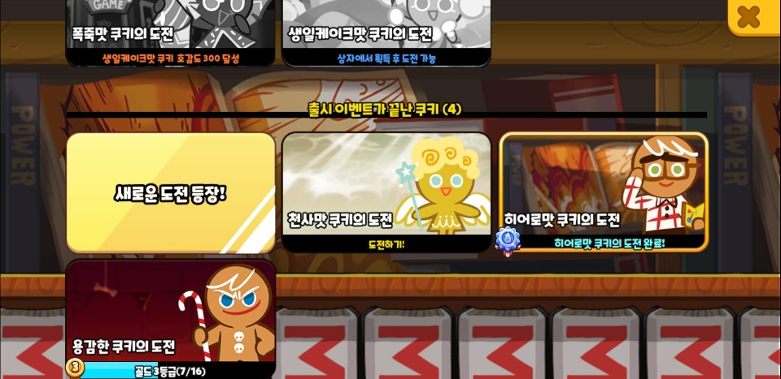

버튼 꾸밈 요소 정리
1
번호 | 이름 | 시기 | 설명 | 적용버튼
1 | 신규 사항 | 해당 버튼과 연결된 팝업, 페이지에 변경사항이 생겼을 때. | 노란색 마크 표시. 유저가 직접 버튼을 터치해 내용을 확인 하도록 유도. | 대부분의 버튼
2 | 콘텐츠 추가 | 플레이를 통해 콘텐츠가 해금 되거나, 신규 콘텐츠가 업데이트 되었을 때. | 콘텐츠 내용을 가려두고, 버튼을 눌렀을 때 내용을 보여주어 효과적으로 신규 콘텐츠를 전달. | 플레이 콘텐츠
3 | 버튼 장식, 애니메이션 | 이벤트 등의 사유로 유저의 이목을 끌 필요가 있을 때. | 버튼에 변화를 주어 강조하기 위함 | 필요한 버튼만
2
3
기능적인 것과 미적인 부분이 섞여 있으나, 대부분의 경우 두 역할을 모두 수행함.
2번에 대한 추가 설명: 처음 해당 버튼을 보고, 콘텐츠 내용을 확인 할 때 까지 짧은 시간 해당 과정을 겪음
궁금증 → 해소. 위 과정에서 유저는 해당 버튼을 터치 하는 행위가 즉각적인 반응을 보이고 해소 되어 뇌리에서 오래 남을 것.

Slide 9
앱 실행 시 출력 되는 팝업 정리
팝업 이름 | 시기 | 내용
신규 패키지 상품 | 매일/ 1회 | 패키지의 구성품과 제한, 기간, 가격을 노출.
공지 사항 | 업데이트 시/ 1회 | 패치 노트, 버그 수정, 콘텐츠나 이벤트 등의 종료.
일일 퀘스트 | 목록 갱신 시/ 1회 | 매일 갱신 되는 3개의 퀘스트를 출력함.
출석부 | 매일/ 1회 | 이번 달 출석 보상과 기간 등을 출력함.
앱 실행 시 출력 되는 팝업을 정리
해당 팝업들은 게임 진행 중에 여러 번 보여줄 필요는 없으나 주요 BM이나 중요 업데이트 예고, 공지 사항 등을 보여주며, 유저가 플레이 할 콘텐츠를 결정 하는 등 플레이와 연관 뿐만 아니라 운영 정책, 매출 등에 영향을 미치는 요소들임.

Slide 10
캐릭터 장비

Slide 11
중요도에 따라

Slide 12
범주
페이지 전환 : 뒤로가기 버튼이 있는 화면
팝업 : 화면 위에 띄우는 창
유저 프로필
공지사항
우편함
친구목록
설정
추가 메뉴
소지품
뽑기
퀘스트
출석부
패키지 상점
재료함
호감도 보상
대표 캐릭터 설정
이벤트
마법 공방
스킨 상점
선물하기
길드
업적(구글)
내 쿠키들
PLAY
각 콘텐츠 별

Slide 13
게임의 주 콘텐츠 중 하나가 캐릭터를 육성, 성장 하는 것.
캐릭터 마다 호감도가 존재. 호감도에 따라 접속 시, 일정 호감도 달성 시 간단한 보상을 지급.
가장 자주 보는 로비 화면에 캐릭터를 출력 해 노출 빈도를 높이고, 호감도 시스템 등을 이용해 캐릭터에 대한 애착을 만들기 위함.

Slide 14
우측 중단 = 유저가 수행 해야 할 퀘스트나 이벤트 등
우측 하단 = 콘텐츠를 선택하기 위한 버튼

